Slide 1
আসসালামু আলাইকুম

Slide 2
শিক্ষক পরিচিতি
পাঠ পরিচিতি
মো. আবু বকর সিদ্দিক
সহকারী শিক্ষক (ইসলাম ও নৈতিক শিক্ষা)
ইস্কাটন গার্ডেন উচ্চ বিদ্যালয়
১০/বি, ইস্কাটন গার্ডেন রোড, রমনা, ঢাকা
abubakaresk@gmail.com
শ্রেণী: ১০ম
বিষয়: ভূগোল ও পরিবেশ
অধ্যায়: চতুর্দশ

Slide 3
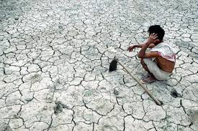
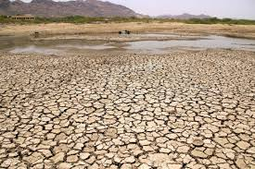
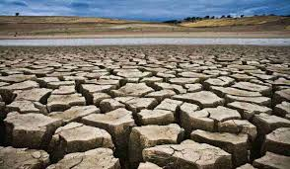

Slide 4
আজকের পাঠ:
খরা

Slide 5
শিখনফল
পাঠ শেষে শিক্ষার্থীরা...
খরা সম্পর্কে বলতে পারবে;
খরার প্রভাব সম্পর্কে বর্ণনা করতে পারবে।

Slide 6
খরা
দীর্ঘ সময় বৃষ্টি না হওয়ার ফলে যে অবস্থার সৃষ্টি হয় তাঁকে খরা বলে।
এতে মাটির আদ্রতা কমে যায়।
মাটি তাঁর স্বাভাবিক বৈশিষ্ট্য বা কোমলতা থাকে না

Slide 7
খরার প্রভাব
উত্তর অঞ্চলে খরার প্রভাবে ফসলের উৎপাদন কমে যায়।
খাদ্য দ্রব্যের অভাব হয়।
পরিবেশ রুক্ষ হয়।
অগ্নিকাণ্ডের উপদ্রব্য বেড়ে যায়

Slide 8
দলীয় কাজ
খরার ফলাফল, প্রাভাব ? বর্ণনা কর?

Slide 9
মূল্যায়ন
১। খরা কী?
২। খরার ফলে কী হয়?

Slide 10
বাড়ির কাজ
১। খরার ফলাফল ও প্রভাব সংক্ষিপ্ত বর্ণনা দাও।

Slide 11
আল্লাহ হাফেজ

